Slide 1
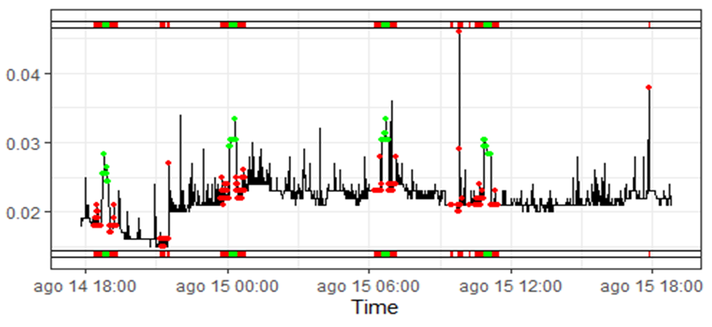
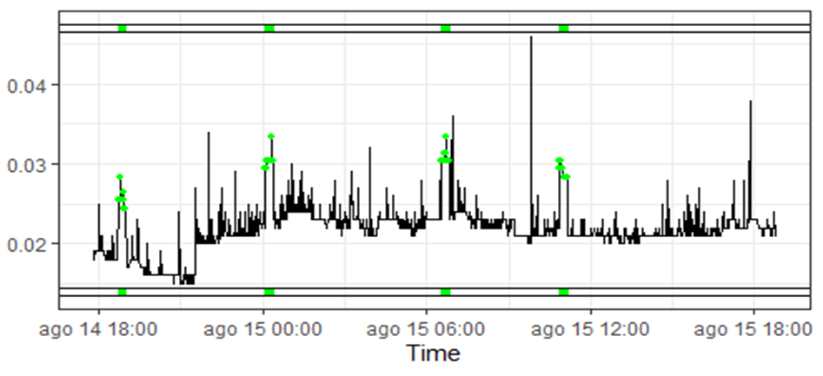
Example 1 – Perfect recall
Method A
Method B
Serie: GECCO dataset (water quality) – Trueb
•: Real event; •: Detection; •: Detection match with real event
 | TP |  |  | FP |  |  | FN |  |  | TN |  |  | Precision |  |  | Recall |  |  | F1 |  |  | NAB score (standard)
Metric | H | S | N | H | S | N | H | S | N | H | S | N | H | S | N | H | S | N | H | S | N
A | 72 | 72 | 72 | 191 | 191 | 183 | 0 | 0 | 0 | 1238 | 1238 | 1246 | 0,27 | 0,27 | 0,28 | 1 | 1 | 1 | 0,43 | 0,43 | 0,44 | 16,05
B | 72 | 72 | 72 | 0 | 0 | 0 | 0 | 0 | 0 | 1429 | 1429 | 1429 | 1 | 1 | 1 | 1 | 1 | 1 | 1 | 1 | 1 | 35,87
H: Hard metrics; S: Soft metrics (k=15); N: NAB metrics
Notes:
Exemplo: TP de 100% com e sem FP
Recomendações: Hard: B; Soft: B; NAB: B
Métricas concordam na escolha do método
A: SCP
Plots: Width: 516, Height: 249

Slide 2
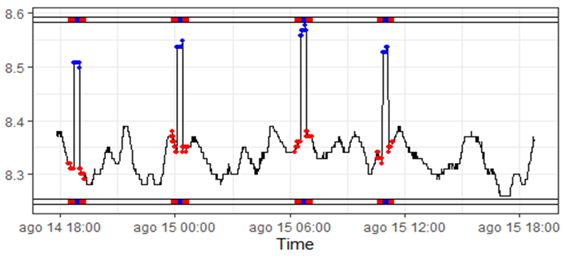
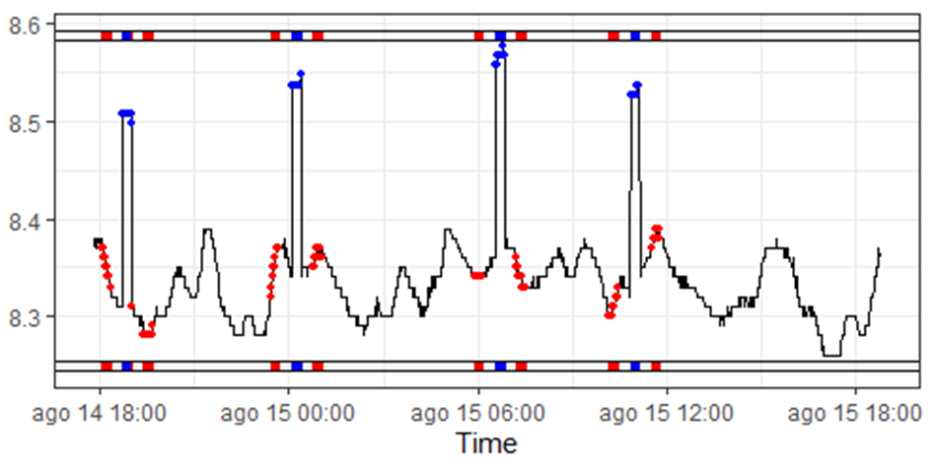
Example 2 – Event neighborhood
Method A
Method B
Serie: GECCO dataset (water quality) – pH
•: Real event; •: Detection; •: Detection match with real event
 | TP |  |  | FP |  |  | FN |  |  | TN |  |  | Precision |  |  | Recall |  |  | F1 |  |  | NAB score (standard)
Metric | H | S | N | H | S | N | H | S | N | H | S | N | H | S | N | H | S | N | H | S | N
A | 0 | 7,47 | 8 | 144 | 136,53 | 136 | 72 | 64,53 | 28 | 1285 | 1292,47 | 1329 | 0 | 0,05 | 0,06 | 0 | 0,1 | 0,22 | NA | 0,07 | 0,09 | - 36,53
B | 0 | 0,93 | 1 | 144 | 143,07 | 143 | 72 | 71,07 | 35 | 1285 | 1285,93 | 1322 | 0 | 0,01 | 0,01 | 0 | 0,01 | 0,03 | NA | 0,01 | 0,01 | - 50,17
H: Hard metrics; S: Soft metrics (k=15); N: NAB metrics
Notes:
Exemplo: TP de 0% com e sem FP
Recomendações: Hard: Nenhum; Soft: A; NAB: A
Métricas concordam na escolha do método, com exceção do Hard

Slide 3
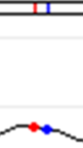
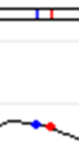
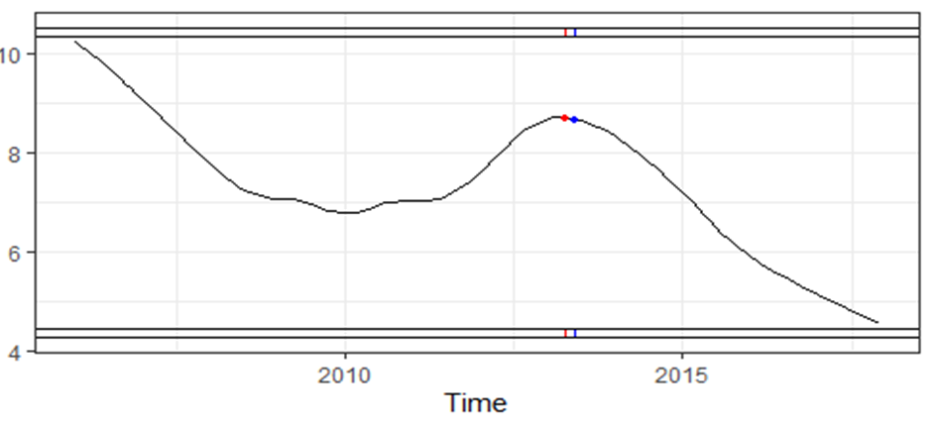
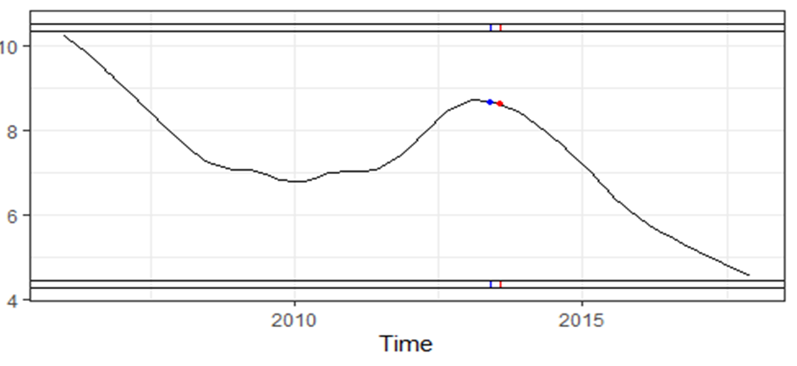
Example 3 – Detection symmetry
Method A
Method B
Serie: NMR dataset (mortality rates) – 2080052
•: Real event; •: Detection; •: Detection match with real event
 | TP |  |  | FP |  |  | FN |  |  | TN |  |  | Precision |  |  | Recall |  |  | F1 |  |  | NAB score (standard)
Metric | H | S | N | H | S | N | H | S | N | H | S | N | H | S | N | H | S | N | H | S | N
A | 0 | 0,87 | 1 | 1 | 0,13 | 0 | 1 | 0,13 | 0 | 142 | 142,87 | 143 | 0 | 0,87 | 1 | 0 | 0,87 | 1 | NA | 0,87 | 1 | 0,94
B | 0 | 0,87 | 1 | 1 | 0,13 | 0 | 1 | 0,13 | 0 | 142 | 142,87 | 143 | 0 | 0,87 | 1 | 0 | 0,87 | 1 | NA | 0,87 | 1 | 0,77
H: Hard metrics; S: Soft metrics (k=15); N: NAB metrics
Notes:
Exemplo: Assimetria/simetria nas detecções
Recomendações: Hard: Nenhum; Soft: A ou B; NAB: A
Métricas concordam em parte na escolha do método, com exceção do Hard. Soft fica neutro.
A: ChangeFinder

Slide 4
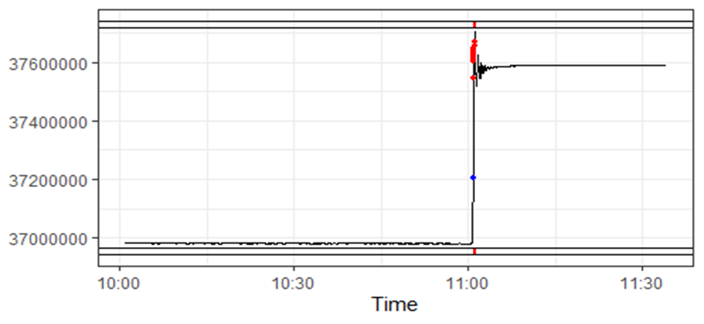
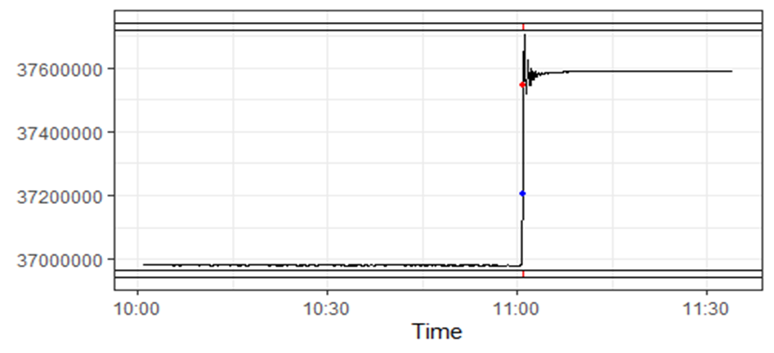
Example 4 – Number of detections
Method A
Method B
Serie: 3W dataset (oil exploration) – T2, P-PDG
•: Real event; •: Detection; •: Detection match with real event
 | TP |  |  | FP |  |  | FN |  |  | TN |  |  | Precision |  |  | Recall |  |  | F1 |  |  | NAB score (standard)
Metric | H | S | N | H | S | N | H | S | N | H | S | N | H | S | N | H | S | N | H | S | N
A | 0 | 0,6 | 1 | 9 | 8,4 | 0 | 1 | 0,4 | 0 | 5583 | 5583,6 | 5592 | 0 | 0,07 | 1 | 0 | 0,6 | 1 | NA | 0,12 | 1 | 0,85
B | 0 | 0,6 | 1 | 1 | 0,4 | 0 | 1 | 0,4 | 0 | 5591 | 5591,6 | 5592 | 0 | 0,6 | 1 | 0 | 0,6 | 1 | NA | 0,6 | 1 | 0,85
H: Hard metrics; S: Soft metrics (k=15); N: NAB metrics
Notes:
Exemplo: Valores com um ou muitos FPs
Recomendações: Hard: Nenhum; Soft: B; NAB: A ou B
Métricas concordam em parte na escolha do método, com exceção do Hard. NAB score fica neutro.
Serie: Tipo2, WELL-00011_20140928100056, P-PDG
B: ChangeFinder

Slide 5
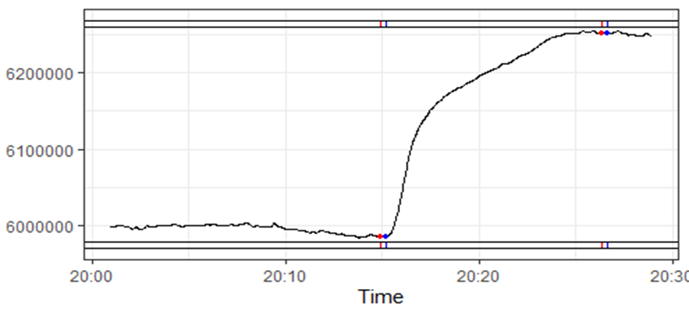
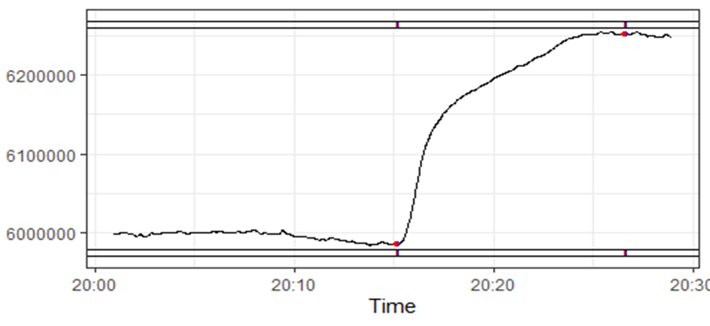
Example 5 – Detection distance
Method A
Method B
Serie: 3W dataset (oil exploration) – T6, P-MON-CKP
•: Real event; •: Detection; •: Detection match with real event
 | TP |  |  | FP |  |  | FN |  |  | TN |  |  | Precision |  |  | Recall |  |  | F1 |  |  | NAB score (standard)
Metric | H | S | N | H | S | N | H | S | N | H | S | N | H | S | N | H | S | N | H | S | N
A | 0 | 0,13 | 2 | 2 | 1,87 | 0 | 2 | 1,87 | 0 | 1674 | 1674,13 | 1676 | 0 | 0,07 | 1 | 0 | 0,07 | 1 | NA | 0,07 | 1 | 1,89
B | 0 | 1,73 | 2 | 2 | 0,27 | 0 | 2 | 0,27 | 0 | 1674 | 1675,73 | 1676 | 0 | 0,87 | 1 | 0 | 0,87 | 1 | NA | 0,87 | 1 | 1,76
H: Hard metrics; S: Soft metrics (k=15); N: NAB metrics
Notes:
Exemplo: Referência do certo
Recomendações: Hard: Nenhum; Soft: B; NAB: A
Métricas discordam em parte na escolha do método
Serie: Tipo6, WELL-00004_20171031200059, P-MON-CKP
A: EWMA

Slide 6
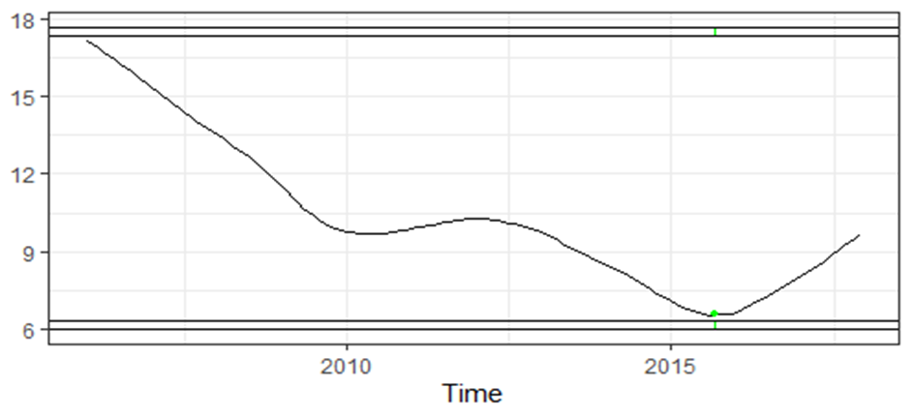
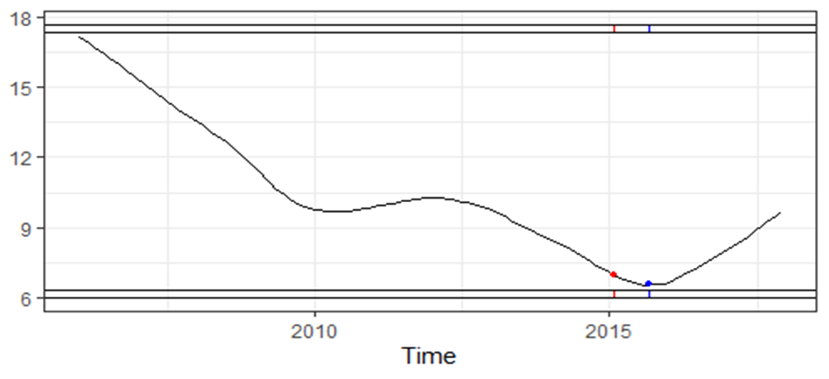
Example 6 – Detection bias
Method A
Method B
Serie: NMR dataset (mortality rates) – 2295407
•: Real event; •: Detection; •: Detection match with real event
 | TP |  |  | FP |  |  | FN |  |  | TN |  |  | Precision |  |  | Recall |  |  | F1 |  |  | NAB score (standard)
Metric | H | S | N | H | S | N | H | S | N | H | S | N | H | S | N | H | S | N | H | S | N
A | 1 | 1 | 1 | 0 | 0 | 0 | 0 | 0 | 0 | 143 | 143 | 143 | 1 | 1 | 1 | 1 | 1 | 1 | 1 | 1 | 1 | 0,88
B | 0 | 0,53 | 1 | 1 | 0,47 | 0 | 1 | 0,47 | 0 | 142 | 142,53 | 143 | 0 | 0,53 | 1 | 0 | 0,53 | 1 | NA | 0,53 | 1 | 1
H: Hard metrics; S: Soft metrics (k=15); N: NAB metrics
Notes:
Exemplo: Referência do certo 2
Recomendações: Hard: Nenhum; Soft: B; NAB: A
Métricas concordam em parte na escolha do método, com exceção do NAB score.
Serie: 2436477
B: ChangeFinder

